Slide 1
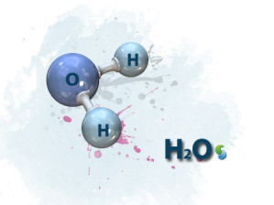
Les Eléments fondamentaux d’une eau Naturelle
Ministère de l’Intérieur, des Collectivités Locales et de l'Aménagement du Territoire
École nationale des ingénieurs de la ville de Tlemcen
2022-2023

Slide 2
IV. Hydrotimétrie :
Introduction :
L’eau potable bien que sans danger n’est pas chimiquement pure. Après son évaporation, il reste des sels minéraux dont certains rendent l’eau dure ce qui empêche le moussage du savon car les ions calcium et magnésium font précipiter les anions carboxylates à longues chaînes présents dans le savon sous forme de complexes insolubles.

Slide 3
2. Définitions :
La dureté :
La dureté d'une eau traduit sa teneur globale des concentrations en cations métalliques à l’exception de ceux des métaux alcalins (première colonne Na et k) et de l’ion hydrogène.
Elle est surtout due aux ions calcium et magnésium

Slide 4
Les sels qui augmentent la dureté sont :
Sulfate de calcium CaSO₄
Sulfate de magnésium MgSO₄
Carbonate de calcium CaCO₃
Carbonate de magnésium MgCO₃
Bicarbonate de magnésium MgHCO₃
Bicarbonate de calcium CaHCO₃
Chlorures de magnésium et de calcium MgCl2
CaCl2
Les eaux trop riches en sels de calcium et magnésium sont appelées : eaux dures. Par opposition, une eau est dite "douce" lorsqu'elle contient peu de ces sels.

Slide 5
Elle est exprimée en mg/l de CaCO3, mEq/l ou en degrés hydrotimétriques français. (°Hf)
Un degré hydrotimétrique français correspond à 4 mg/l de calcium ou à 2,4 mg/l de magnésium à 10mg/l de CaCO₃ ou encore à 0.2 mEq/l.

Slide 6
3. Origine de la dureté :
La dissolution du Ca et du Mg résulte principalement de l'infiltration des eaux de surface à travers les formations rocheuses calcaires(roche sédimentaire principalement de carbonate de calcium et de mg) et dolomitiques (espèce minérale formée de carbonate de calcium et de magnésium de formule chimique CaMg(CO₃)₂ avec des traces de Fe; Mn; Co; Pb; Zn ).
Cette dissolution est accrue par la présence dans l'eau de CO₂ provenant de l'atmosphère et des couches superficielles du sol.

Slide 7
4. Les différents types de dureté :
a. La dureté totale :
La dureté totale ou titre hydrométrique correspond à la somme des concentrations en cations métalliques à l’exception de ceux des métaux alcalins et l’ion hydrogène.
Dureté Totale DT = Dureté Calcique (sels de Ca) + Dureté Magnésienne (sels de Mg).
b. La dureté calcique :
Correspond à la somme des sels de calcium.
c. La dureté magnésienne :
Correspond à la somme des sels de magnésium.

Slide 8
d. dureté temporaire :
C’est une dureté carbonatée qui peut être éliminée par chauffage de l’eau.
Les bicarbonates seront décomposés sous l'action de la chaleur avec dépôt de tartre.
Dt= carbonates de Ca2+/ Mg2+ + bicarbonates de Ca2+/ Mg2+
e. La dureté permanente:
Est celle qui ne peut pas être éliminée par chauffage et qui correspond à la combinaison du calcium et du magnésium avec les anions des sels d’acides forts essentiellement chlorures et sulfates et plus rarement nitrates.
La dureté permanente est la différence entre la dureté totale et la dureté temporaire.

Slide 9
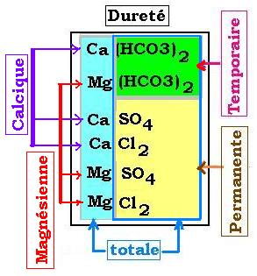
Répartition de le dureté

Slide 10
5. Evaluation analytique de la dureté : la dureté totale:
1.Méthode Classique au Savon (Méthode Empirique)
•Principe:
•C’est la seule mesure directe de la dureté: à un volume d’échantillon à doser, on ajoute progressivement à l’aide d’une burette, une solution normalisée de savon. (1ml correspond à 1mg de CaCO3).
•Ce savon précipite tant que l’échantillon contient des ions Ca2+ et Mg2+.
•Le dosage est terminé quand il se forme une mousse stable.
•A l’aide d’un même volume d’eau distillée, on détermine la quantité minimale de savon nécessaire pour obtenir une mousse stable.
Méthode ancienne abandonnées en pratique.

Slide 11
2. Méthode complexométrique
Principe général :
La somme Ca²⁺ et Mg²⁺ est dosé par complexométrie dans des conditions opératoires bien déterminées, en présence d’EDTA-Mg et de NET comme indicateur de virage.
Le NET est rouge veineux en présence du Mg (NET-Mg) et il vire au bleu quand il est libre.
Les conditions opératoires:
*une élévation de T°(70°à 80°) favorise la réaction de complexation.
*un ½ alcalin tamponnée à pH 10 est indispensable car c’est à cette valeur de pH que le complexe EDTA-Mg est le plus stable.
*La présence de sels ammoniacaux empêche le Mg2+ de précipiter à l’état de Mg(OH)2.

Slide 12
Réactions mises en jeu
1) Par addition du NET:
NET + Ca2+ + Mg2+ → NET-Mg + NET-Ca
•EDTA-Ca > EDTA-Mg > NET-Mg >>> NET-Ca (instable)
•Normalement, par addition de l’EDTA, quand tous les ions Ca2+ sont complexés, il y’aura virage du NET au bleu.
•Cependant, du fait de l’instabilité du NET-Ca, NET vire au bleu avant que tous les Ca2+ ne soient complexés par EDTA.

Slide 13
2) Pour pallier à cet inconvénient, on ajoute l’EDTA-Mg au début qui va déplacer les Ca2+ du complexe NET-Ca
On aura un complexe plus stable EDTA-Ca
EDTA-Mg + Ca2+ → EDTA-Ca + Mg2+
3) Le Mg2+ ainsi libéré forme un complexe rouge veineux avec le NET:
Mg2+ + NET → NET-Mg
4) Au point équivalent, tout le Mg2+ est complexé par l’EDTA: le NET est à l’état libre:
EDTA + NET-Mg → NET + EDTA-Mg

Slide 14
Calcul
1L EDTA 1M → 2éq → 40 g Ca → 100 g CaCO3
1ml EDTA 1M → 2méq → 40 mg Ca → 100 mg CaCO3
1ml EDTA M/100 → 2/100méq → 4/10mgCa → 1 mg CaCO3
n1ml EDTA M/100 → n1 0.02méq → n1 0.40mg Ca → n1 mg CaCO3
n1 0.02 méq → PE =50 ml
DT → 1000 ml

Slide 15
Expression des résultats
DT= 0.4n méq/l
= 8n mg/l de Ca2+
= 20n mg/l de CaCO3
= 2n °HF

Slide 16
Normes et interprétation
•JORADP 2014: valeur indicative: 500 mg/l de Ca CO3

Slide 17
5. Evaluation analytique de la dureté : la dureté magnésienne :
Principe : est déterminée selon le même principe mais après élimination des cations Ca²⁺ par précipitation sous forme d’oxalate de calcium puis filtration. Dans le filtrat il ne subsiste que les ions Mg²⁺
L’addition de EDTA-Mg n’est plus nécessaire dans ce cas.

Slide 18
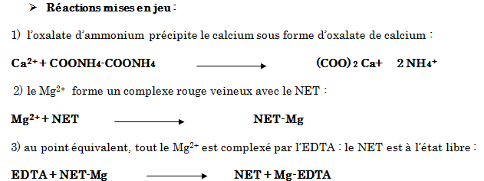

Slide 19
Expression des résultats :
La dureté peut être exprimée en : méq/l, mg MgCO3/l et en °HF
1L EDTA 1M → 2éq → 24 g Mg → 84 g MgCO3
1ml EDTA 1M → 2méq → 24 mg Mg → 84 mg MgCO3
1ml EDTA M/100 → 2/100méq → 2.4/10mg Mg→ 0.84 mg MgCO3
n2 ml EDTA M/100 → n2 0.02méq → n2 0.24mg Mg → n2 0.84mg MgCO3
0.02 méq → PE
DMg → 1000 ml
Pour ramener n2 à 1 litre de prise d’essai, il faut tenir compte des 10ml d’oxalate d’ammonium, ajouté aux 100ml d’eau à analyser
110 ml (volume final) → 100 ml (échantillon)
50 ml (filtrat) → PE
PE = 50x100 /110 = 500/11 = 45.45 ml
D Mg= n2X0,44 meq/l=n2X 2,2 °HF

Slide 20

Merci pour votre attention

